Slide 1
Unité 16 préposition

Slide 2
Ik nam dit op rechtstreeks in PowerPoint.
Er zit een beetje geruis op de geluidsopnames.
We kregen dit niet weggewerkt.

Slide 3
Beluister de volgende zinnetjes waar voorzetsels in “verstopt” zitten.
Klik op het geluidsfragment.

Slide 5
Er is voldoende ruimte gelaten om de zinnetjes na te zeggen.
Klik op het geluidsfragment.

Slide 7
Unité 16
voorzetsels:
op, met, in, naar, bij, achter, …
prépositions:
à, sur, avec , en, à, chez, derrière,…

Slide 8
Ga op zoek naar de juiste vertaling.
Klik op het geluidsfragment om te horen of je het juist had.

Slide 9
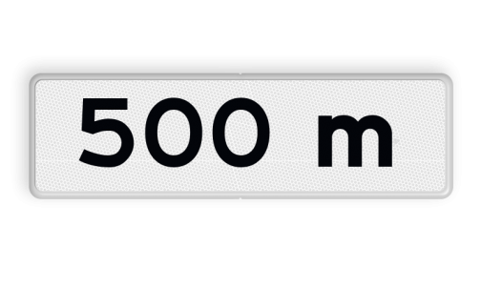
op

Slide 10
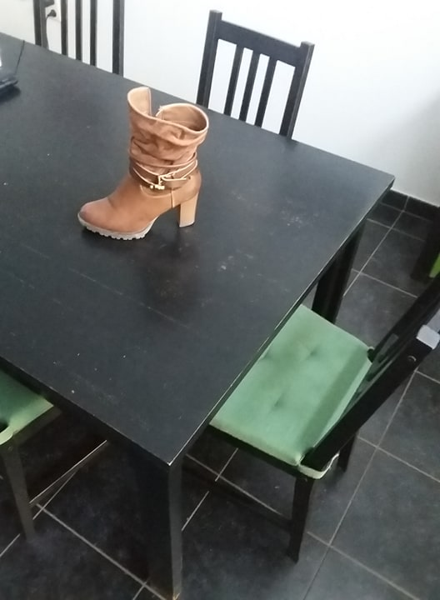
een laars
op de tafel

Slide 11
in België

Slide 12
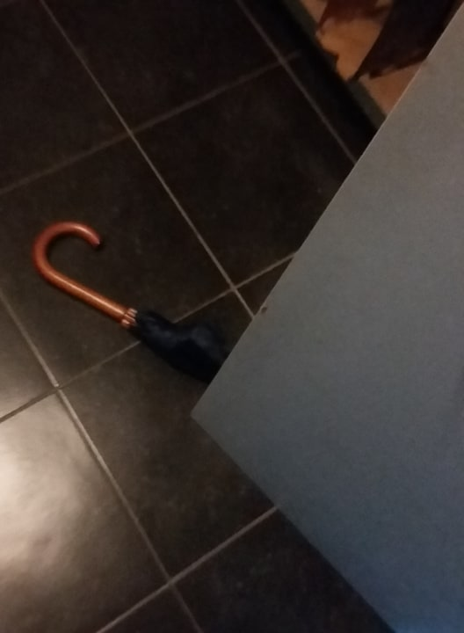
een paraplu
achter de deur

Slide 13
in

Slide 14
op de 4de verdieping

Slide 15
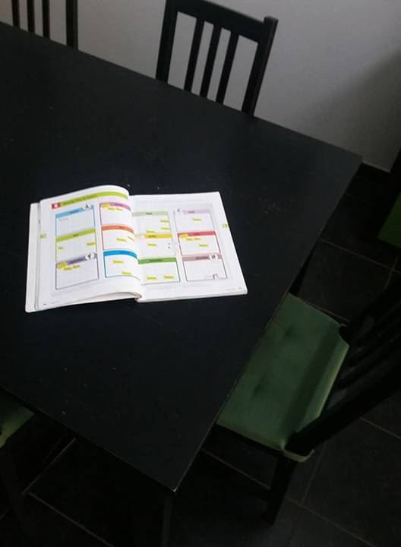
een boek
op de tafel

Slide 16
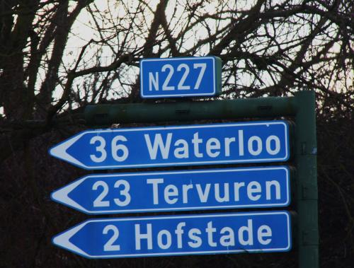
Hofstade op 2 km

Slide 17
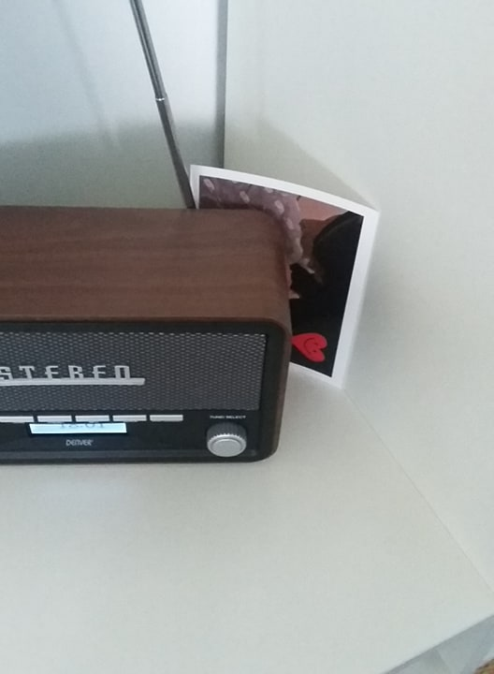
een foto
achter de radio

Slide 18
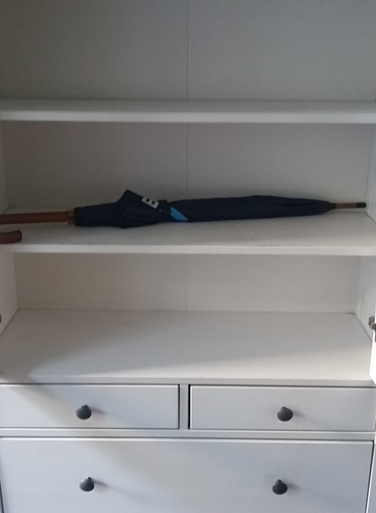
een paraplu
in de kast

Slide 19
bij Sarah

Slide 20
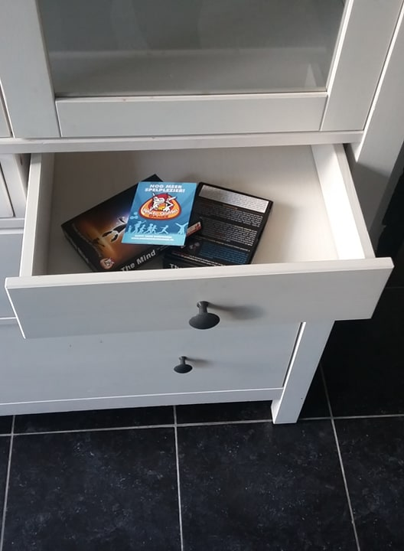
een spel
in de kast

Slide 21
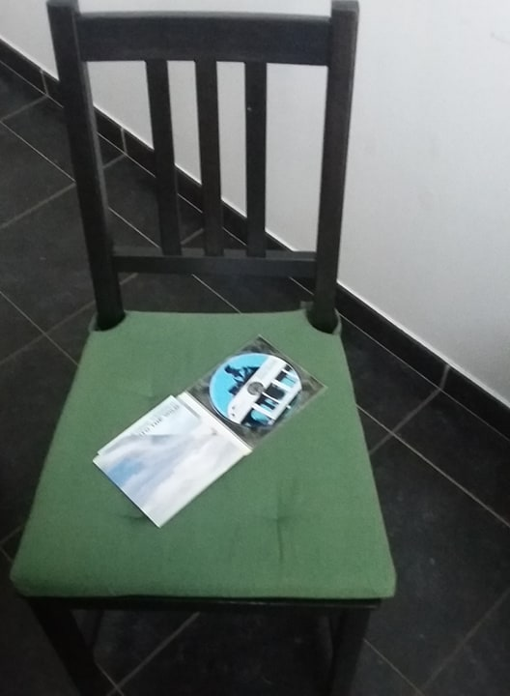
een CD
op de
stoel

Slide 22
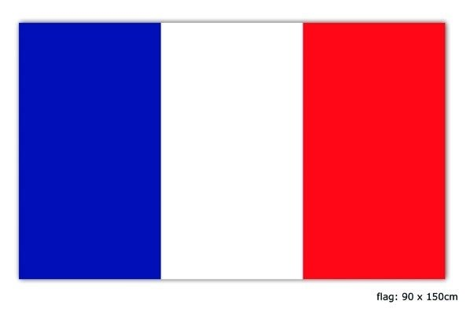
in Frankrijk

Slide 23
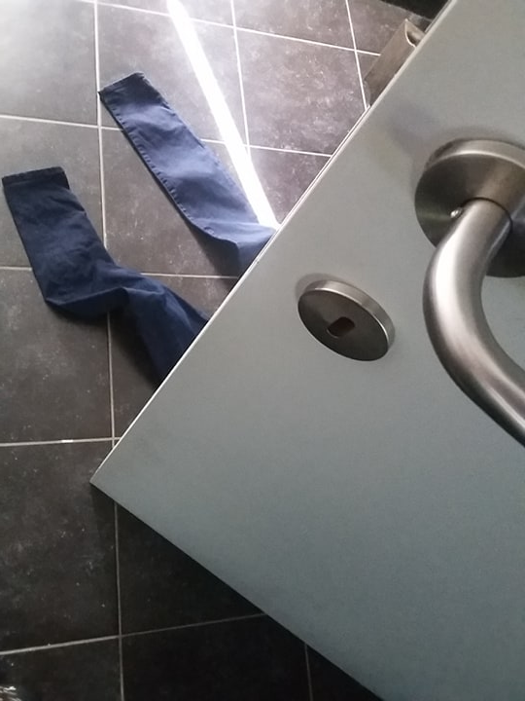
een jeans
achter
de deur

Slide 24
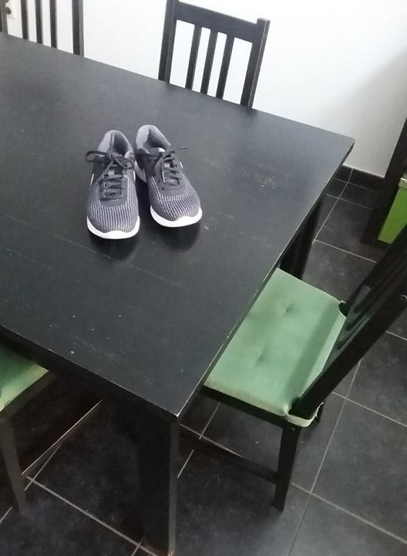
sportschoenen
op de tafel

Slide 25
in

Slide 26
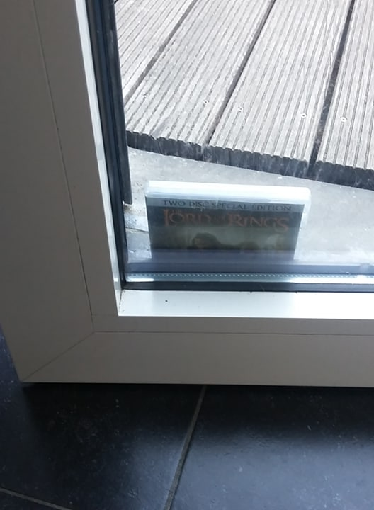
een DVD
achter
de deur

Slide 27
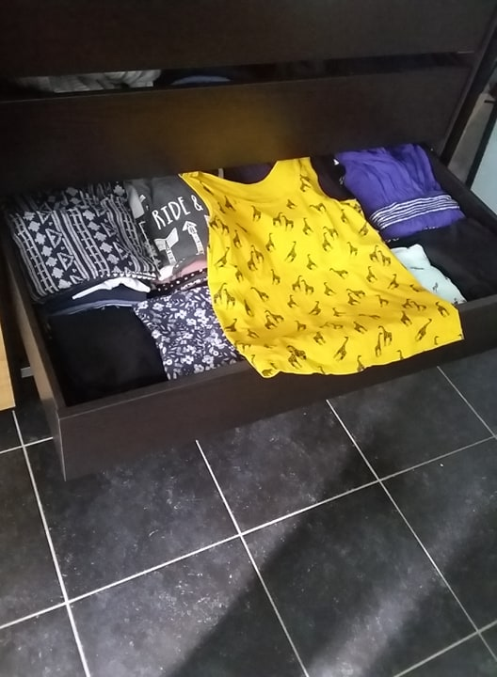
een T-shirt
in de kast

Slide 28
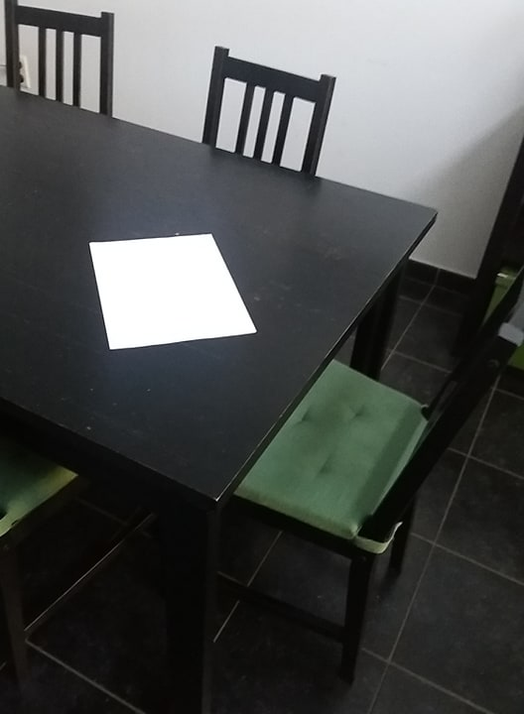
een blad
op de tafel

Slide 29
op de 2de verdieping

Slide 30
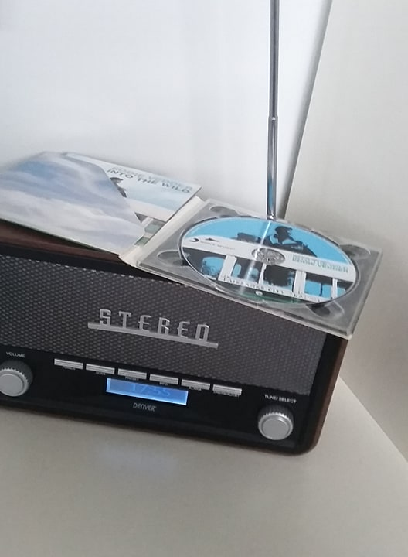
een CD
op de
radio

Slide 31
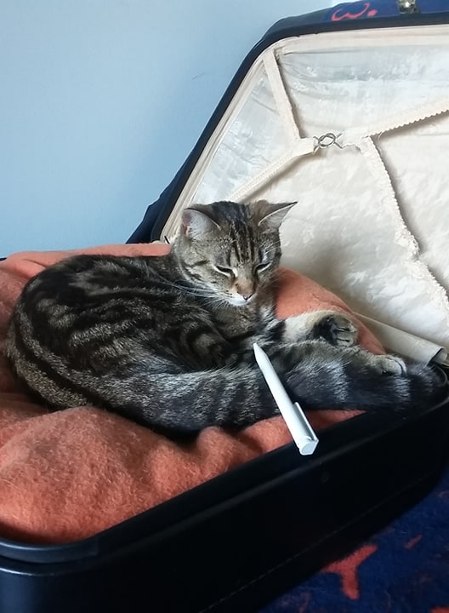
een balpen
bij Moose

Slide 32
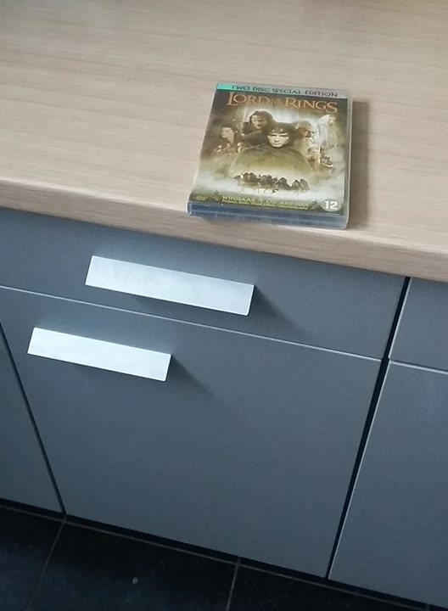
een DVD
op de kast

Slide 33
Ga nu zelf op zoek naar voorwerpen die je kan benoemen die ergens in, op, achter, …. liggen.

